Slide 1
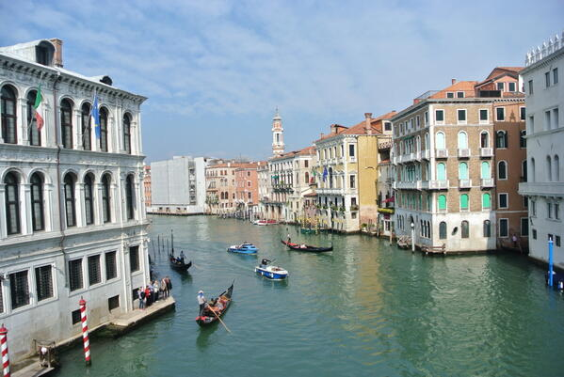

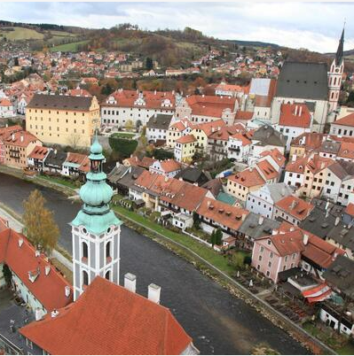
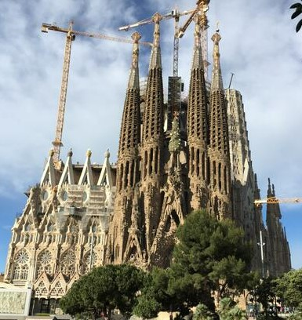
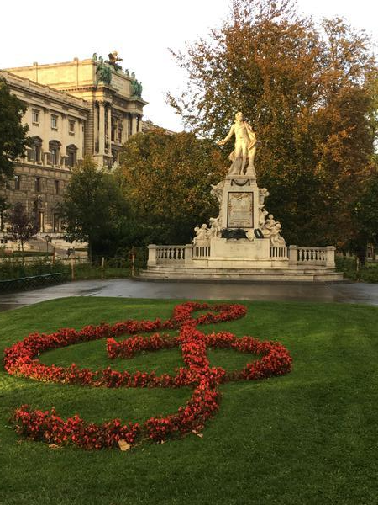
～JTB福井支店～
新規で海外旅行をご検討の方限定
海外旅行説明会
11月24日（月･祝）
場所： AOSSA福井
6階601会議室
1部
中欧 10：30～11：30
スペイン 13：00～14：00
イタリア 15：00～16：00
2部
スペイン 13：00～14：00
3部
イタリア 15：00～16：00
参加費無料・事前予約制
ＪＴＢ添乗員より現地の最新情報や
これからのお勧めコースを紹介いたします
ご検討中の方は是非ご参加ください

Slide 2
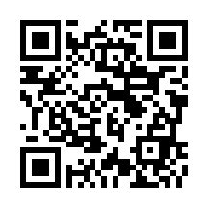
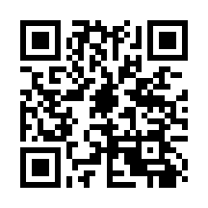
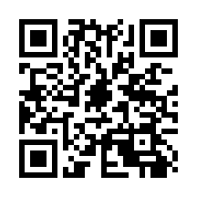
-説明会内容-
これから海外旅行をご検討の方限定の説明会です
参加費無料！各回20名様限定・最少催行人員は6名様です
◆◆◆◆◆◆◆◆◆◆◆◆◆◆◆◆◆◆◆◆◆◆◆◆◆◆◆
《第1部》10:30～ 中欧
中欧は1度の旅で多くの国々を周遊できる点が魅力。
中世の街並みと雄大な自然をめぐるコースをご紹介
～説明会終了後JTBスタッフの個別相談会～
ＷＥＢからのお申し込み→
◆◆◆◆◆◆◆◆◆◆◆◆◆◆◆◆◆◆◆◆◆◆◆◆◆◆◆
《第2部》13:00～ スペイン
ガウディ建築が堪能できるバルセロナ、古都トレド、アンダルシア地方など魅力あふれる都市を訪れるコースをご紹介
～説明会終了後JTBスタッフの個別相談会～
ＷＥＢからのお申し込み→
◆◆◆◆◆◆◆◆◆◆◆◆◆◆◆◆◆◆◆◆◆◆◆◆◆◆◆
《第3部》15:00～ イタリア
世界遺産登録数NO１のイタリア。訪れる者を魅了してやまない数々の魅力とコース内容をご紹介
～説明会終了後JTBスタッフの個別相談会～
ＷＥＢからのお申し込み→
◆◆◆◆◆◆◆◆◆◆◆◆◆◆◆◆◆◆◆◆◆◆◆◆◆◆◆
ご予約・お問い合わせ先
福井店
TEL：0776-27-7710
【営業時間】10：00〜18：00
【定休日】水・金曜
福井エルパ店
TEL：0776-57-2540
【営業時間】10：00～18：00
【定休日】エルパ店の定休日に準ずる

